Slide 1
Bate-papo com a equipe do CEP-FORP/USP
Navegando pela Plataforma Brasil – Parte II
Profa. Ana Carolina Fragoso Motta
FORP/USP
24 de junho de 2024

Slide 2
Programa
Acesso às normas e formulários do CEP – FORP/USP
Cadastro do pesquisador
2.1 CNPJ da instituição principal – FORP/USP
3. Navegando pela Plataforma Brasil
3.1 Detalhamento do estudo
3.2 Outras informações
3.3 Finalizar
4. Considerações finais
FORP/USP

Slide 3
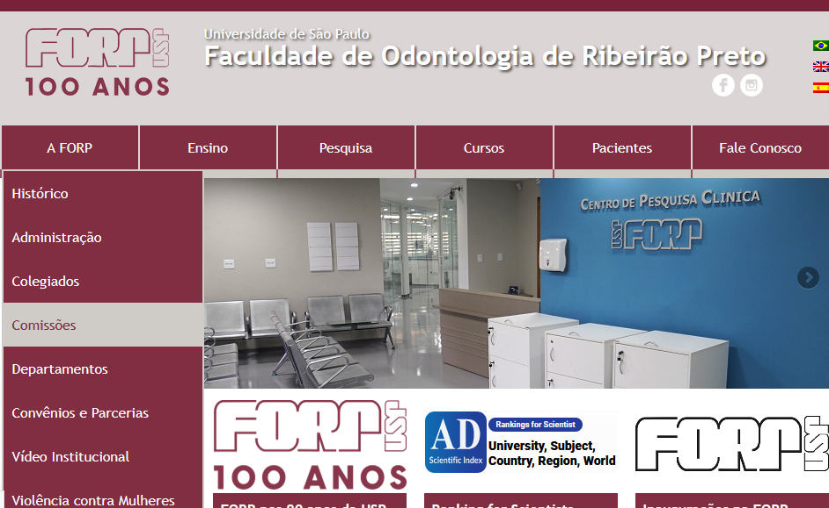
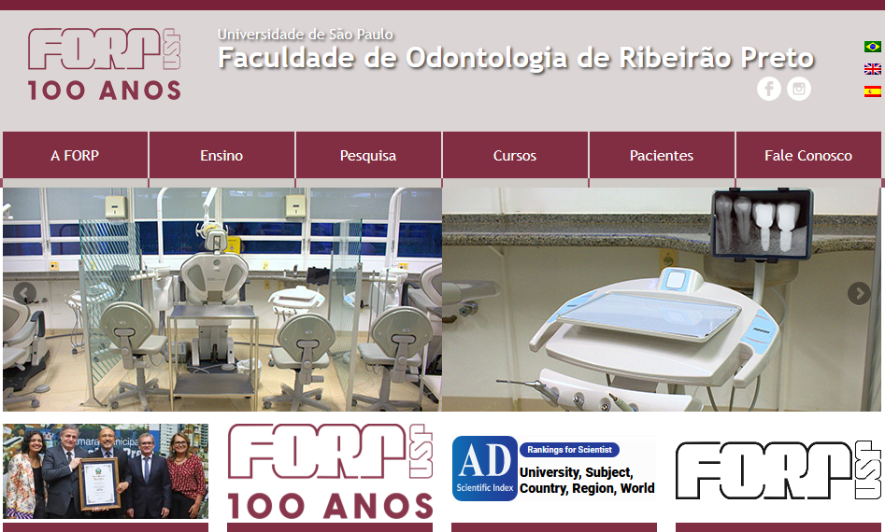
Bate-papo com a equipe do CEP-FORP/USP
Página (site) da FORP-USP

Slide 4
Bate-papo com a equipe do CEP-FORP/USP
Link para a Plataforma Brasil

Slide 5
Programa
Acesso às normas e formulários do CEP – FORP/USP
Cadastro do pesquisador
2.1 CNPJ da instituição principal – FORP/USP
3. Navegando pela Plataforma Brasil
3.1 Detalhamento do estudo
3.2 Outras informações
3.3 Finalizar
4. Considerações finais
FORP/USP

Slide 6
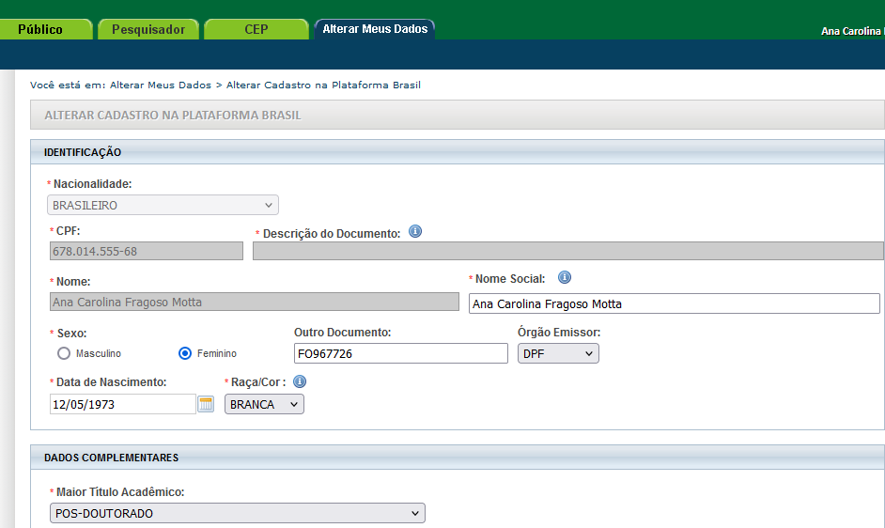
Bate-papo com a equipe do CEP-FORP/USP
Cadastro do pesquisador
Projetos desenvolvidos na FORP e/ou com pesquisador responsável da FORP devem indicar a FORP como instituição proponente (Carta Circular nº 183/2017/CONEP/CNS/MS).

Slide 7
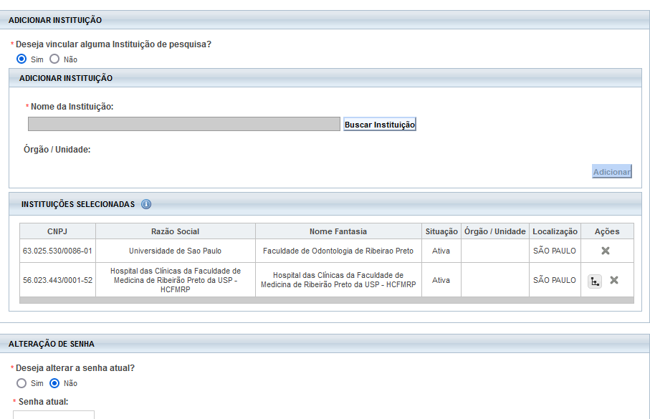
Bate-papo com a equipe do CEP-FORP/USP
CNPJ da FORP – USP: 63.025.530/0086-01

Slide 8
Programa
Acesso às normas e formulários do CEP – FORP/USP
Cadastro do pesquisador
2.1 CNPJ da instituição principal – FORP/USP
3. Navegando pela Plataforma Brasil
3.1 Detalhamento do estudo
3.2 Outras informações
3.3 Finalizar
4. Considerações finais
FORP/USP

Slide 9
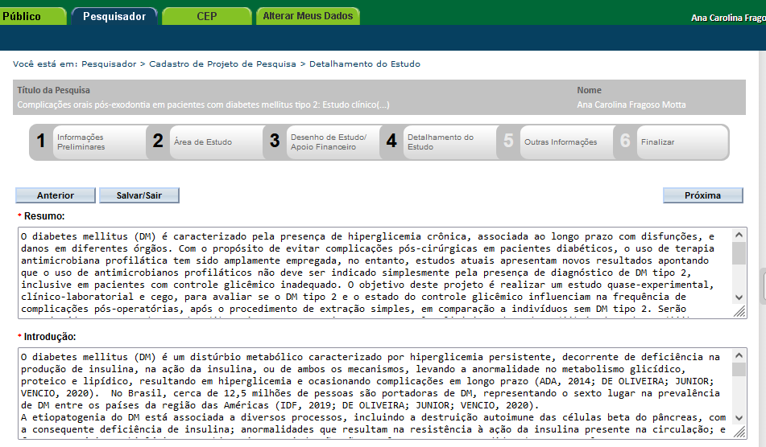
Bate-papo com a equipe do CEP-FORP/USP
Navegando pela Plataforma Brasil (PB)
Recomendação: Faça o seu projeto como “espelho “do formulário da PB

Slide 10
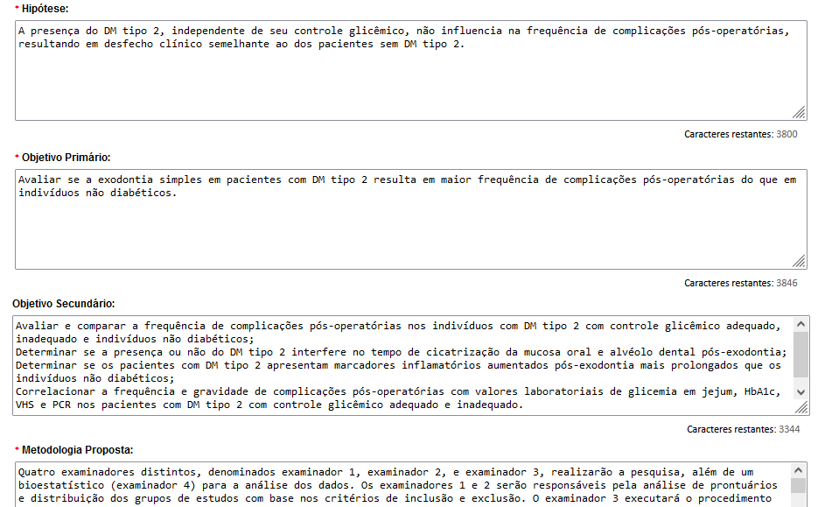
Detalhamento do estudo
Bate-papo com a equipe do CEP-FORP/USP

Slide 11
Detalhamento do estudo
Bate-papo com a equipe do CEP-FORP/USP
Atenção: este número deve ser igual em todos os campos referentes ao número de participantes

Slide 12
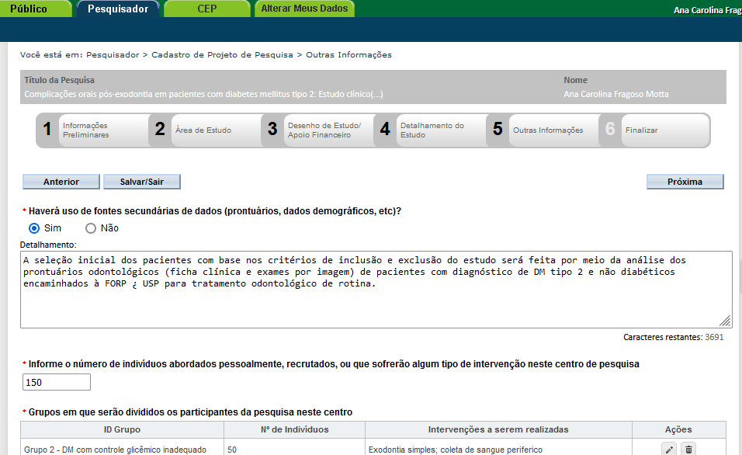
Outras informações
Bate-papo com a equipe do CEP-FORP/USP
Este número é o que aparecerá na Folha de Rosto ele não pode ser diferente do informado no item “Tamanho da Amostra” no Detalhamento do estudo.

Slide 13
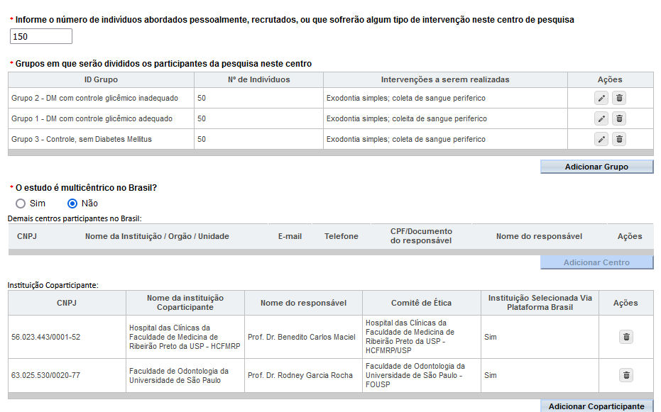
Bate-papo com a equipe do CEP-FORP/USP
Instituição Coparticipante: compreende-se aquela na qual haverá o desenvolvimento de alguma etapa da pesquisa.

Slide 14
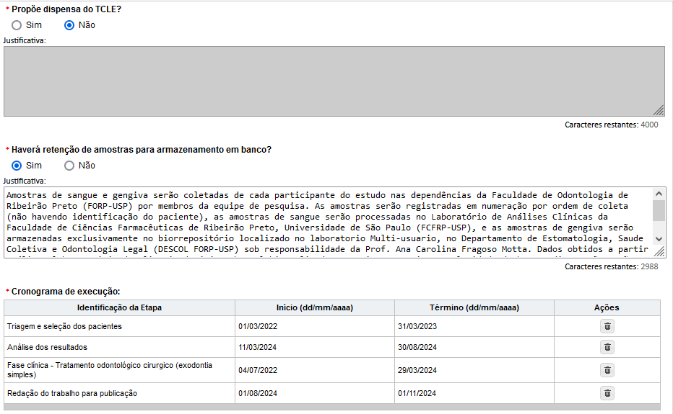
Bate-papo com a equipe do CEP-FORP/USP
Recomendado para todos os estudos com seres humanos, mas pode ser justificada sua isenção em situações em que não seja possível o contato com o participante.
Exemplo: criação de um biorepositório
Sempre planejar o início do projeto pelo menos 2 meses a partir da submissão do protocolo ao CEP

Slide 15
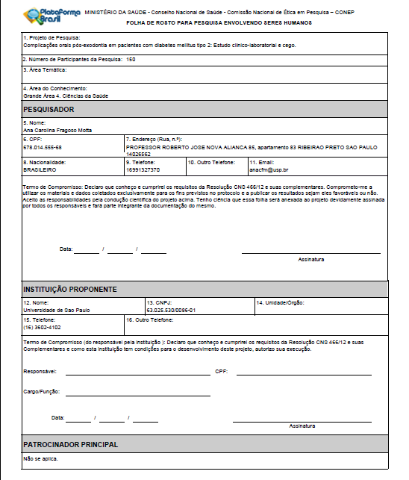
Início da finalização
Bate-papo com a equipe do CEP-FORP/USP

Slide 16
Bate-papo com a equipe do CEP-FORP/USP

Slide 17
Programa
Acesso às normas e formulários do CEP – FORP/USP
Cadastro do pesquisador
2.1 CNPJ da instituição principal – FORP/USP
3. Navegando pela Plataforma Brasil
3.1 Detalhamento do estudo
3.2 Outras informações
3.3 Finalizar
4. Considerações finais
FORP/USP

Slide 18
Bate-papo com a equipe do CEP-FORP/USP
Considerações finais
Projetos desenvolvidos na FORP e/ou com pesquisador responsável da FORP devem indicar a FORP como instituição proponente.
Montar seu protocolo de pesquisa como espelho do formulário da Plataforma Brasil facilita a elaboração do protocolo.
Todos os itens referentes a tamanho de amostra devem ser iguais.
Dispensa do TCLE/TALE pode ser justificadamente solicitada pelo pesquisador responsável ao Sistema CEP/CONEP, para apreciação.
Atenção ao início do cronograma – estimar pelo menos 2 meses a partir da submissão ao CEP
Folha de rosto deve ser anexada com assinatura do pesquisador responsável e do dirigente da instituição proponente.

Slide 19
Bate-papo com a equipe do CEP-FORP/USP

Slide 20
Bate-papo com a equipe do CEP-FORP/USP
Bibliografia recomendada
Link no site do CEP-FORP que direciona para a página principal da Plataforma Brasil

Slide 21
Agradecimentos
Membros
Profa. Dra. Simone Cecílio Hallak Regalo (Coordenação)
Profa. Dra. Ana Carolina F. Motta (Vice-Coordenação)
Profa. Dra. Flávia Aparecida Chaves Messora Prof. Dr. Michel Reis Messora Prof. Dr. José Tarcísio Lima Ferreira Prof. Dr. Murilo Fernando Neuppmann Feres Prof. Dr. Wilson Mestriner Júnior Prof. Dr. Rodrigo Galo Prof. Dr. Valdir Antonio Muglia Profa. Dra. Selma Siéssere Profa. Dra. Aline Evangelista de Souza Gabriel
Prof. Dr. Jardel Francisco Mazzi Chaves Sr. Francisco Eduardo Magazoni
Sra. Diva Gonçalves dos Santos Palucci
Sr. Juliano Pratti Mercantil (Seção Técnica de Informática) Sra. Melissa de Oliveira Melchior (DOR) Sra. Patrícia Marchi (DOR) Sra. Viviane de Cássia Oliveira (DMDP) Sra. Ana Paula Macedo (DMDP)
Sr. Gilberto André e Silva (DMFPB) Sr. Luiz Gustavo de Sousa (DBBO)
Especial ao nosso secretário: Carlos Feitosa dos Santos
FORP/USP

